Slide 1
Из глубины седых веков
Муниципальное казенное общеобразовательное учреждение Малокрасноярская основная общеобразовательная школа Кыштовский район Новосибирская область
(изучение нравственного наследия)
Автор:
Еланцев Николай Викторович,
учитель биологии
2015 г.

Slide 2
Эпиграф
«Если ты стреляешь в свое прошлое из пистолета,
будущее выстрелит в тебя из пушки».
(Расул Гамзатов)

Slide 3
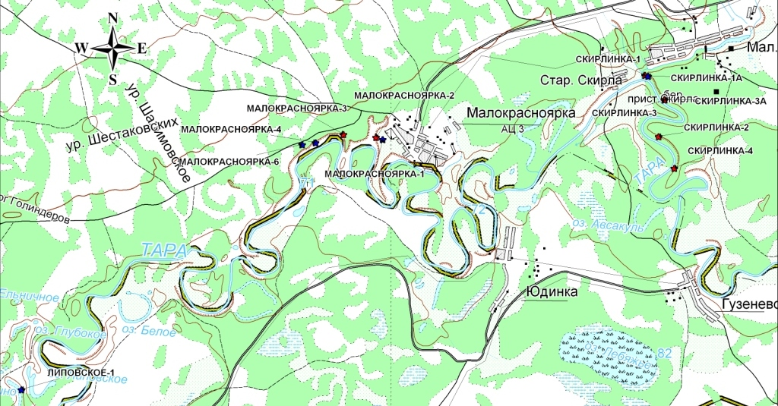
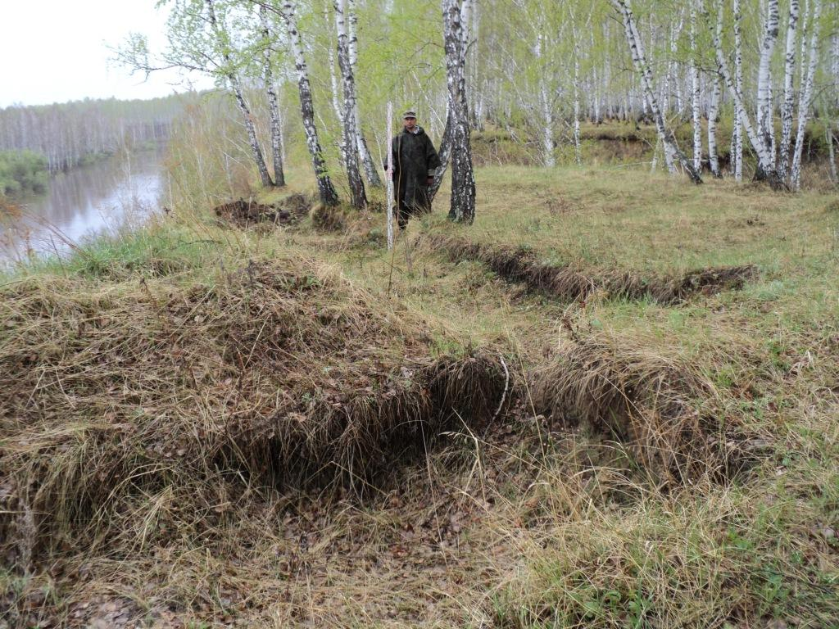
Первые поселения
Малокрасноярка-4, городище.
Категория охраны: выявленный.
Датировка: ранний железный век (усть-ишимская археологическая культура)
Схема расположения археологических объектов,
М 1 : 50 000 (2011 г.)

Slide 4
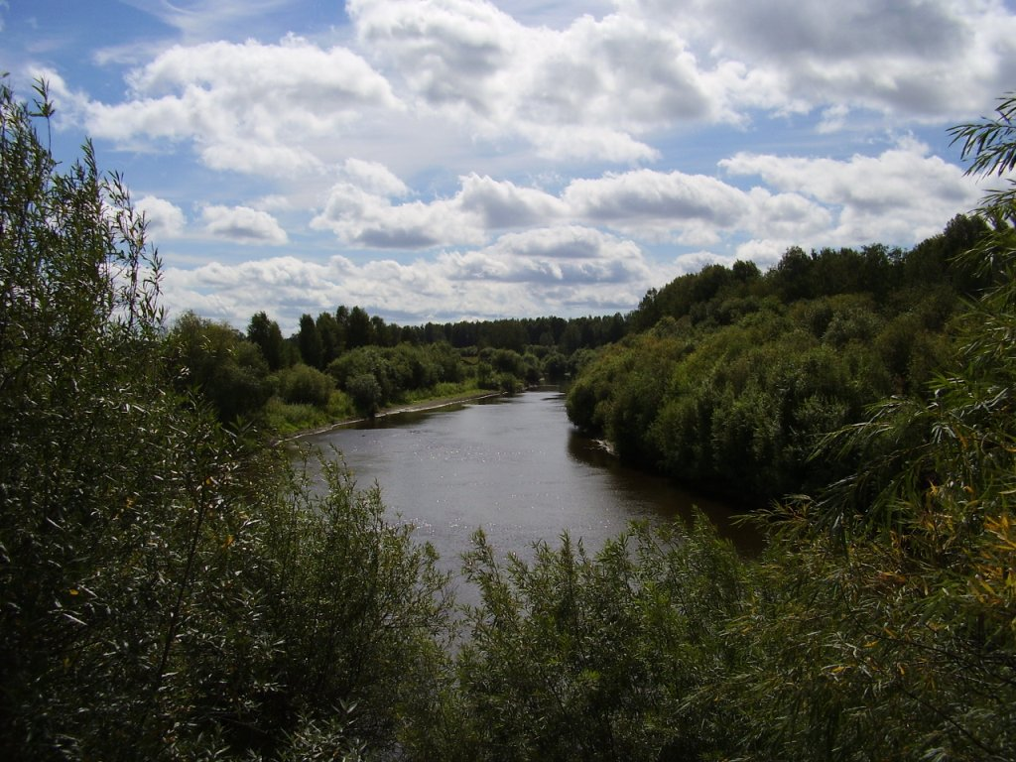
Река Тара
Окрестность села. Река в межень

Slide 5
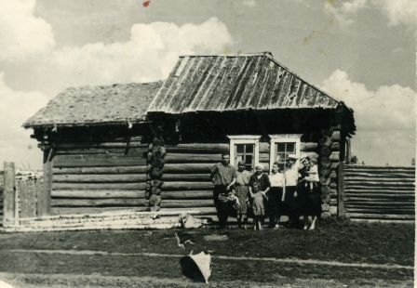
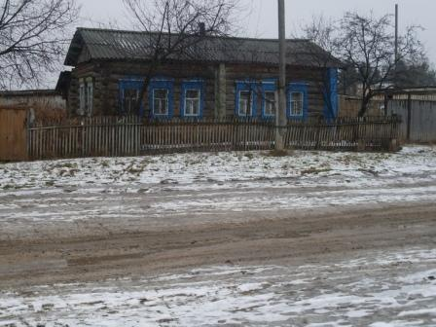
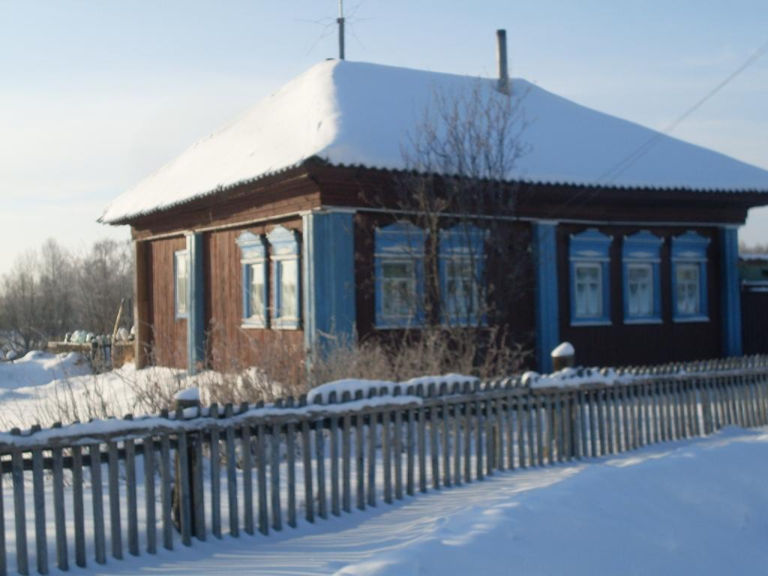
Дома, рубленные на месте
Дом Спирёва С. П.
(сегодня - усадьба правнука Спирёва А. А.);
Дом Болдырева П. С..
(живет Болдырев А. В.)
Дом Селихова И. Н.
(живет правнук Пухов М. И.),

Slide 6
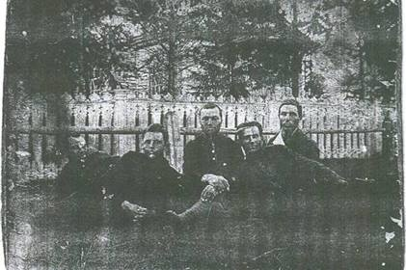
Малокрасноярская церковь
На фоне храма руководители колхоза. 1932 г. (из фотоальбома Рассказовой Р. П.)

Slide 7
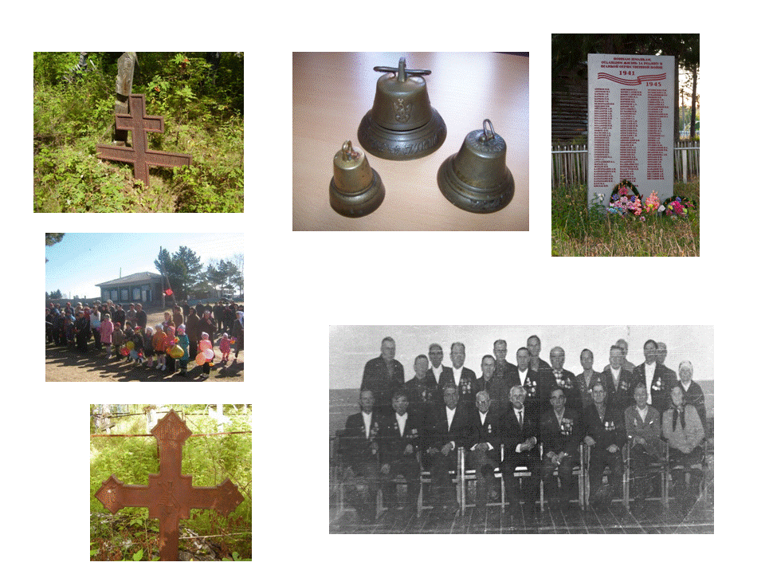
Установлены на могилах членов семей священников в начале XX века.
Чугунные кресты

Slide 8
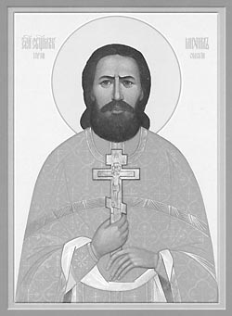
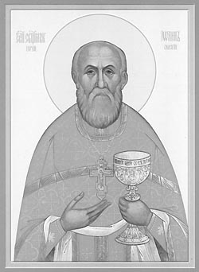
Священнослужители Богоявленского прихода
Священномученик Михаил Священномученик Иоанн
(фотографии с сайта Пятаевой А. М.)

Slide 9
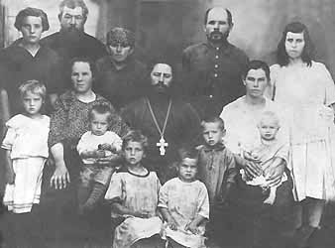
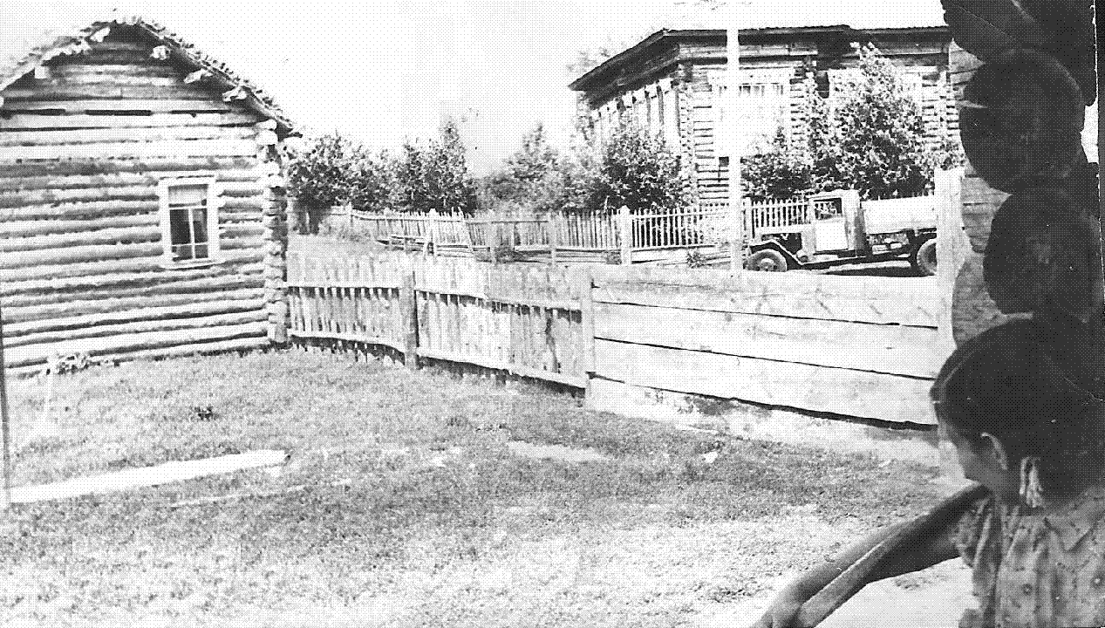
Семья Пятаевых
Священник Михаил Пятаев и его супруга Евфросиния Фроловна (слева от него), их дети (1-й ряд слева направо): Александра, Николай, Елизавета, Мария, Иван, Анна и прихожане. Село Малокрасноярка. 1927 год
(фотография с сайта Пятаевой А. М.)
Слева на фото – избушка под земляной кровлей, в ней жили Пятаевы после гибели отца Михаила

Slide 10
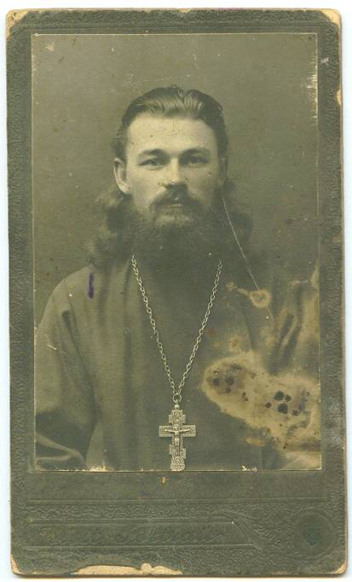
Последний священнослужитель Богоявленского прихода
Отец Фёдор Гришин
(фотография из фотоальбома Малышевой Г. В.

Slide 11
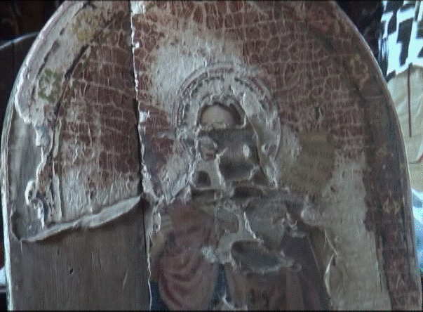
Наследие Богоявленского храма
(в наши дни)
Икона «Святая Пятница»
Школьные колокольчики с церковными надписями

Slide 12
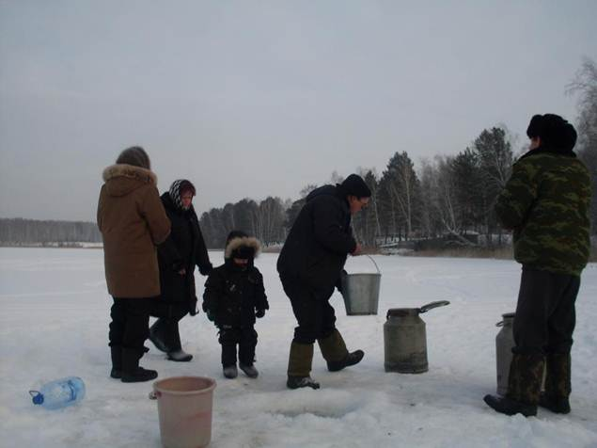
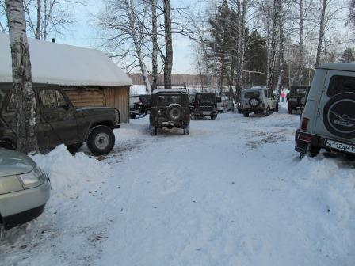
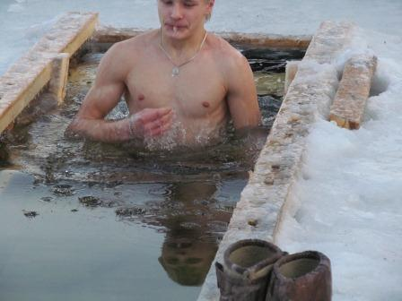
В Крещение на озере Данилово
Обилие транспорта среди сугробов
За «святой водой»
В ледяной купели

Slide 13
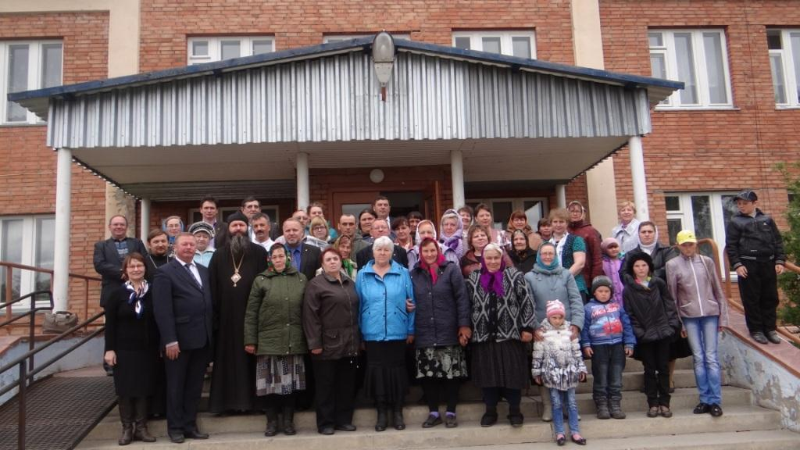
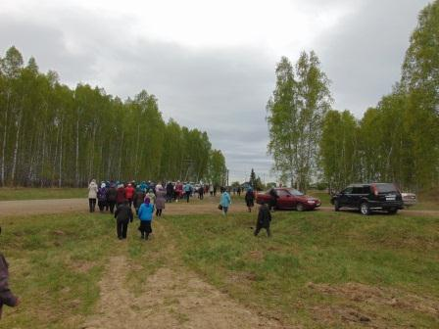
Через века: к тому, что дорого и свято
Фото на память.
Жители села после литургии
Путь к Поклонному кресту

Slide 14
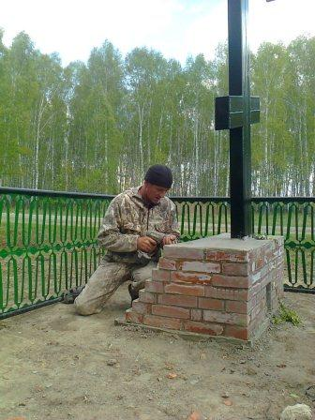
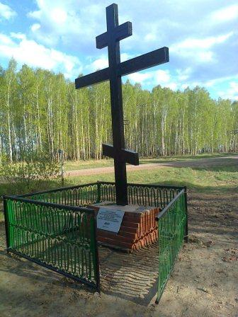
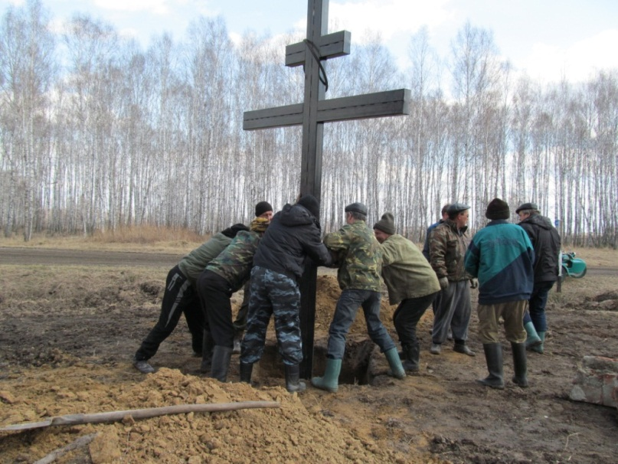
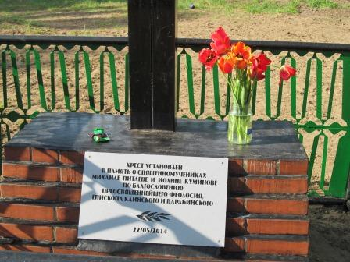
Установление Поклонного Креста
Апрель – май,
2014 г.

Slide 15
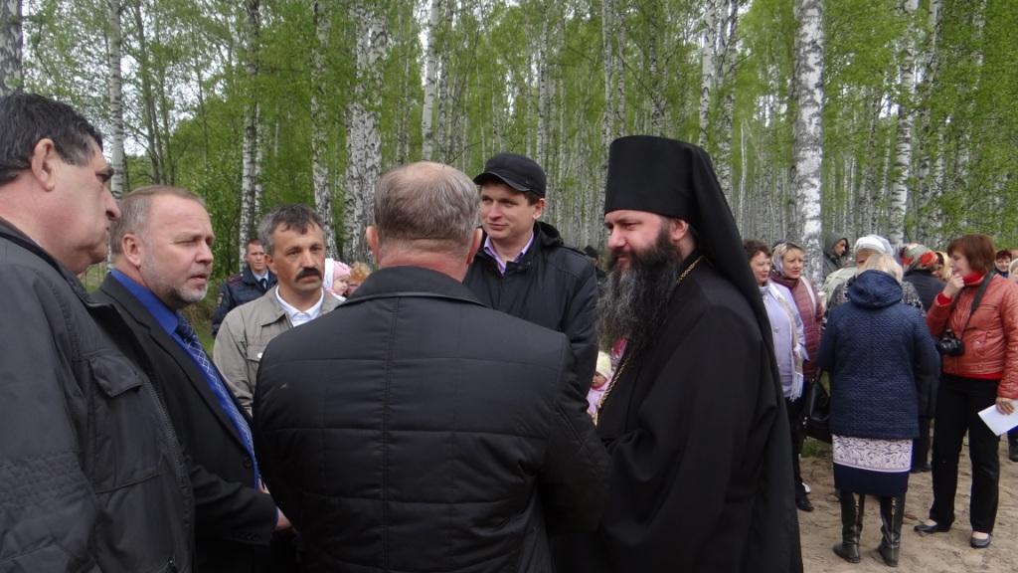
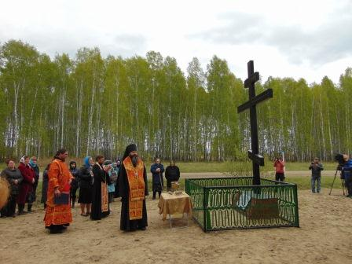
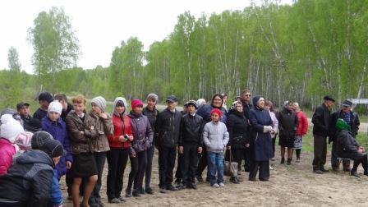
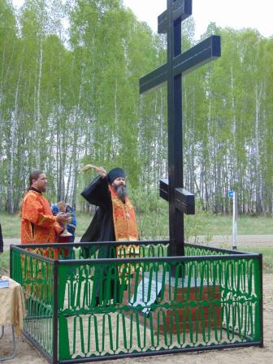
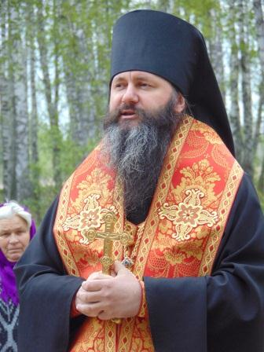
Освящение Поклонного Креста

